Slide 1
DHO+IMPALA完整技術解析
基於gpt.md的深度技術剖析\n省略MR的LEO衛星換手創新機制

Slide 2
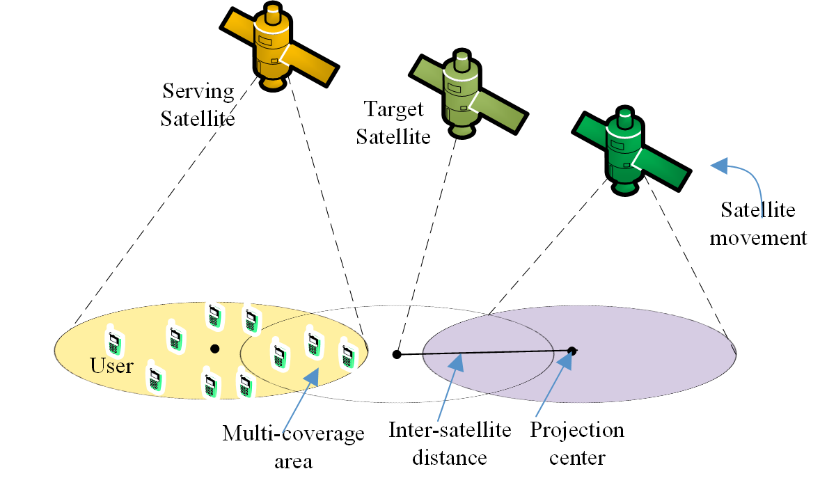
簡報大綱：gpt.md完整技術內容
【基於gpt.md的完整技術解析】
I. LEO衛星換手挑戰與DHO創新動機
II. DHO問題建模與MDP設計 (Sec. IV-C)
III. 狀態空間設計詳解 (式12)
IV. 動作空間與One-hot編碼 (式13,14)
V. 獎勵函數與目標函數 (式11,15)
VI. 存取延遲D[n]數學定義 (式9)
VII. 碰撞率C[n]完整建模 (式4-8)
VIII. IMPALA演算法機制 (Sec. IV-D)
IX. V-trace重要性採樣 (式16)
X. Algorithm 1完整步驟解析
XI. 超參數設定與訓練細節 (Table III)
XII. 實驗結果與性能分析
XIII. 3GPP事件對應與觸發條件
XIV. 技術貢獻與未來展望
圖1: LEO衛星網路系統架構

Slide 3
LEO衛星換手挑戰詳解
【LEO衛星網路特殊挑戰】(來自gpt.md分析)
• 極高速移動：7.8km/s，比地面交通快1000倍
• 長距離傳輸：500-2000km，信號往返延遲數十毫秒
• 頻繁換手需求：覆蓋時間短，需要不斷進行HO
• 大規模用戶：單顆衛星可服務數千UE
【傳統5階段HO流程問題】
1. 測量(Measurement)：100-200ms週期性RSRP測量
2. 決策(Decision)：基於可能已過時的測量數據
3. 準備(Preparation)：MR傳輸延遲3.2-12ms (LEO)
4. 執行(Execution)：資源衝突與PRACH碰撞風險
5. 完成(Completion)：總延遲累積112-212ms
【MR傳輸的根本問題】
• 距離延遲：LEO衛星高度導致的物理延遲
• 數據過時：決策時信號環境已發生變化
• 功耗消耗：UE需要週期性上行傳輸MR
• 資源衝突：大量UE同時觸發A3事件造成衝突
【DHO創新的必要性】
✓ 消除MR傳輸延遲的迫切需求
✓ 提升換手決策的即時性
✓ 降低UE功耗消耗
✓ 實現多UE協調優化

Slide 4
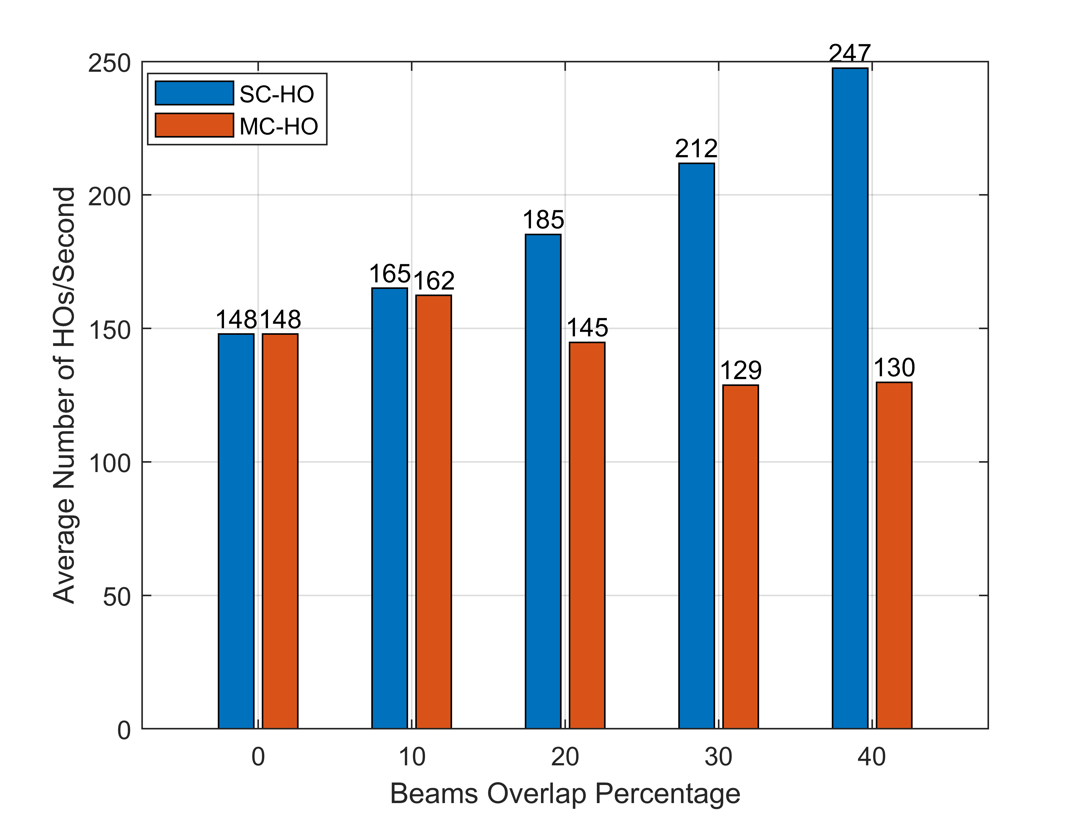
DHO核心創新：省略MR的技術突破
【DHO技術突破：省略測量報告】(gpt.md Sec. IV-C)
傳統HO協議流程：
UE測量RSRP → 生成MR → 上行傳輸MR → gNB接收分析 → HO決策
DHO革命性流程：
Serving-SAT直接觀察狀態 → 智能預測 → 即時HO決策 → 跳過MR
【技術創新三大支柱】
1. 预测式決策替代反應式測量
• 利用LEO軌道確定性進行模式學習
• 基於歷史經驗預測最佳換手時機
• 無需等待UE測量回報
2. 局部可觀測狀態設計
• 時間索引n：軌道位置的隱式編碼
• 存取狀態a^HO[n]：當前網路負載
• 歷史動作a[n-1]：決策連續性
3. 多UE聯合優化機制
• 避免資源請求衝突
• 全域協調負載均衡
• 動態適應網路狀況
【量化技術優勢】
✓ 決策延遲：>100倍改善 (112-212ms → <1ms)
✓ 功耗節省：30-50%換手相關功耗降低
✓ 存取性能：6.86倍存取延遲改善
✓ 碰撞率：顯著降低資源衝突
圖2: DHO演算法架構

Slide 5
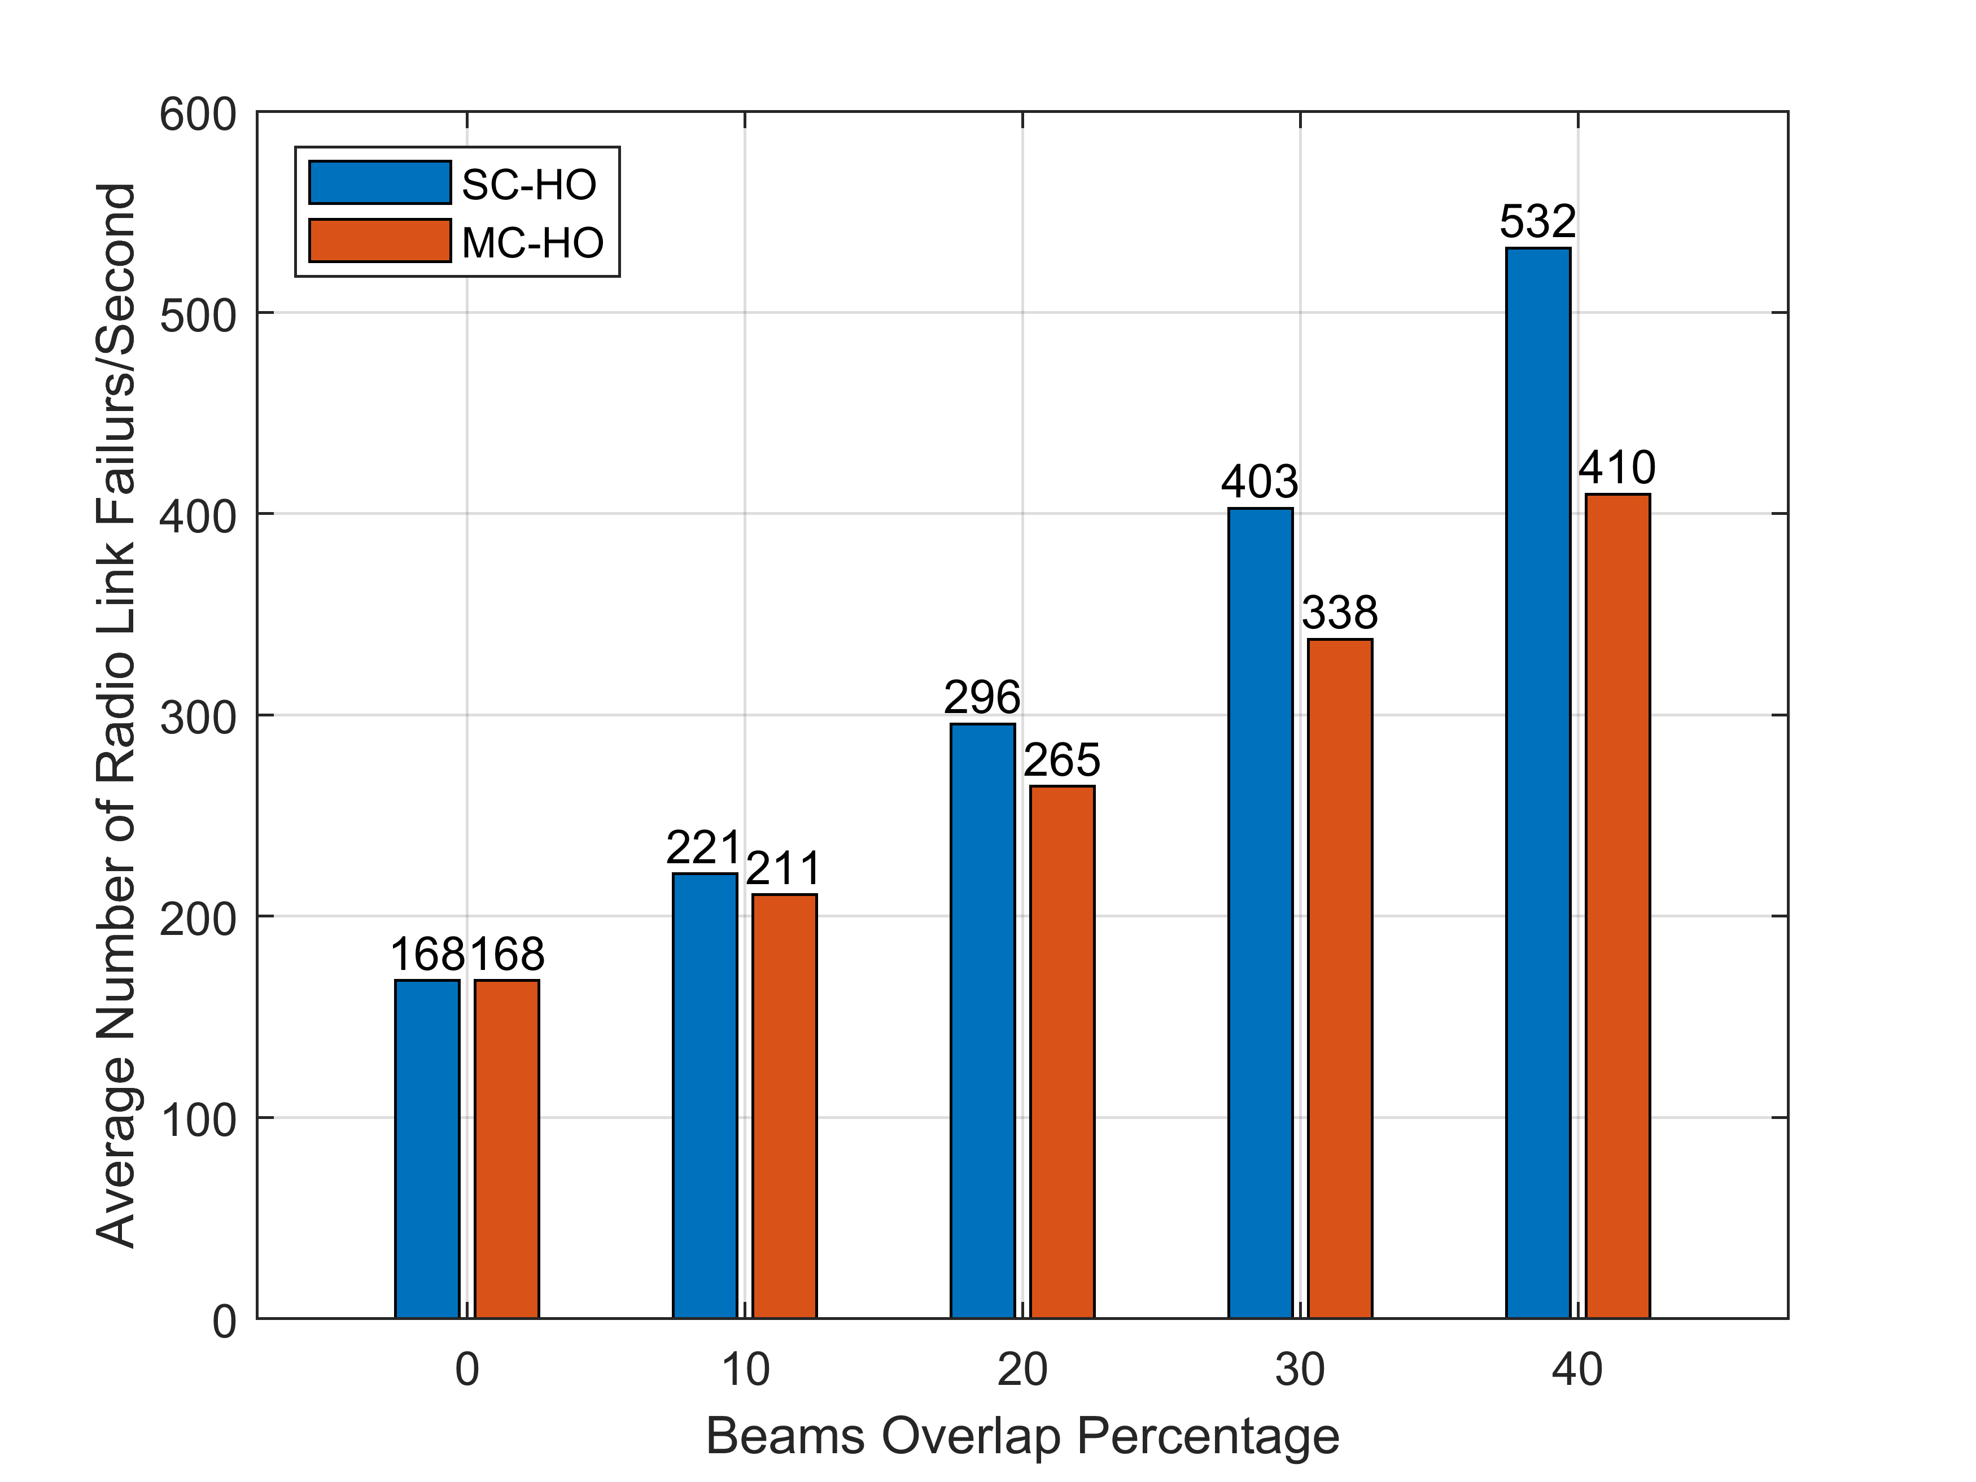
MDP建模：狀態空間詳解 (論文式12)
【狀態空間數學定義】(論文Sec. IV-C, 式12)
s[n] = {n, a^HO[n], a[n-1]}
【各組件詳細解釋】
n: 時間索引 (Time slot index)
• 定義：當前HO機會的時間位置
• 範圍：0 ≤ n < T (軌道週期T)
• 作用：隱式編碼衛星在軌道中的精確位置
• 意義：提供軌道確定性信息，支持預測決策
a^HO[n]: 存取狀態向量
• 定義：a^HO[n] = {a^HO_1[n], a^HO_2[n], ..., a^HO_J[n]}
• 元素：a^HO_j[n] ∈ {0,1} for UE j
- 1: UE j已完成HO (成功存取)
- 0: UE j尚未完成HO (等待中)
• 作用：反映當前網路負載和存取狀況
a[n-1]: 前一時隙動作 (Previous action)
• 定義：a[n-1] = [a_1[n-1], a_2[n-1], ..., a_J[n-1]]^T
• 作用：提供"fingerprint"，穩定experience replay
• 意義：避免策略劇烈變化，保持決策連續性
【設計原則】(gpt.md強調)
• 最小充分統計量：包含決策所需的最少信息
• 局部可觀測：serving-SAT本地即可獲得，無需額外信息收集
• 計算效率：狀態維度適中，支持實時推理
圖3: 狀態空間結構

Slide 6
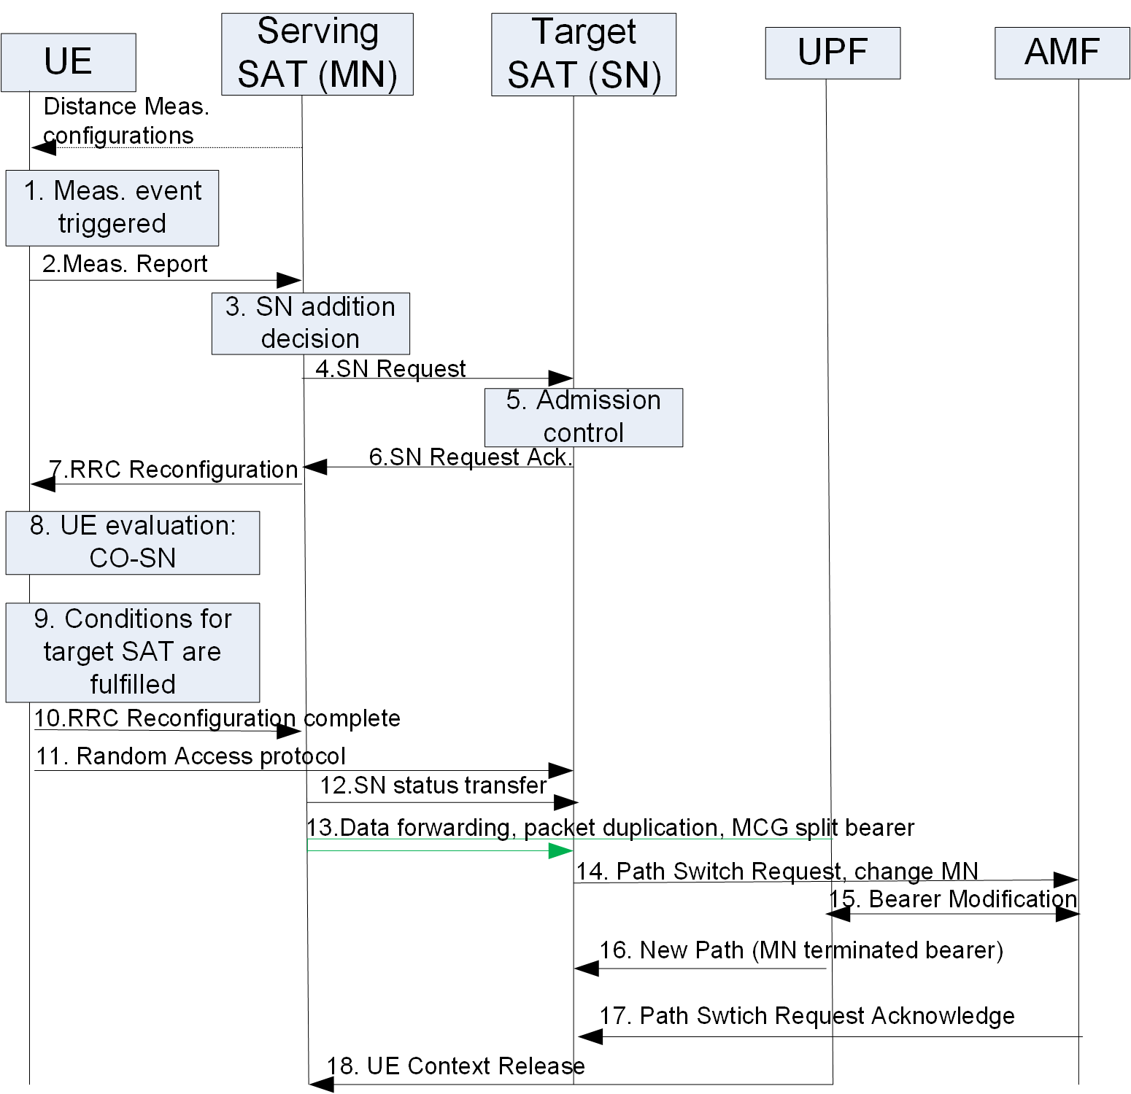
MDP建模：動作空間詳解 (論文式13,14)
【動作空間數學定義】(論文Sec. IV-C, 式13,14)
對UE j的動作：a_j[n] ∈ {0,1,2,...,K-1}
One-hot編碼形式：
a_j[n] = {a_0, a_1, a_2, ..., a_{K-1}}
約束條件：∑(k=0 to K-1) a_k = 1
【動作編碼意義】
• a_0 = 1: 不發送HO Request (智能退避策略)
• a_k = 1 (k≥1): 向軌道平面k發送HO Request
【全域動作向量】(式14)
a[n] = [a_1[n], a_2[n], ..., a_J[n]]^T
【關鍵變數定義】
• K: 軌道平面總數 (包含"不換手"選項)
• J: 系統中UE總數
• a_j[n]: UE j在時隙n的動作選擇
【動作空間特性】
• 離散動作：每個UE的動作是離散選擇
• 互斥約束：one-hot確保每UE只選一個目標
• 全域協調：所有UE的動作組合成系統級決策
• 維度挑戰：總動作空間為K^J，隨J指數增長
【協調優化機制】
✓ 負載均衡：智能分散UE到不同衛星
✓ 衝突避免：預防多UE同時選擇熱門目標
✓ 智能退避：避免不必要的換手，節省資源
✓ 動態調整：根據網路狀況適應性決策
圖4: One-hot動作編碼

Slide 7
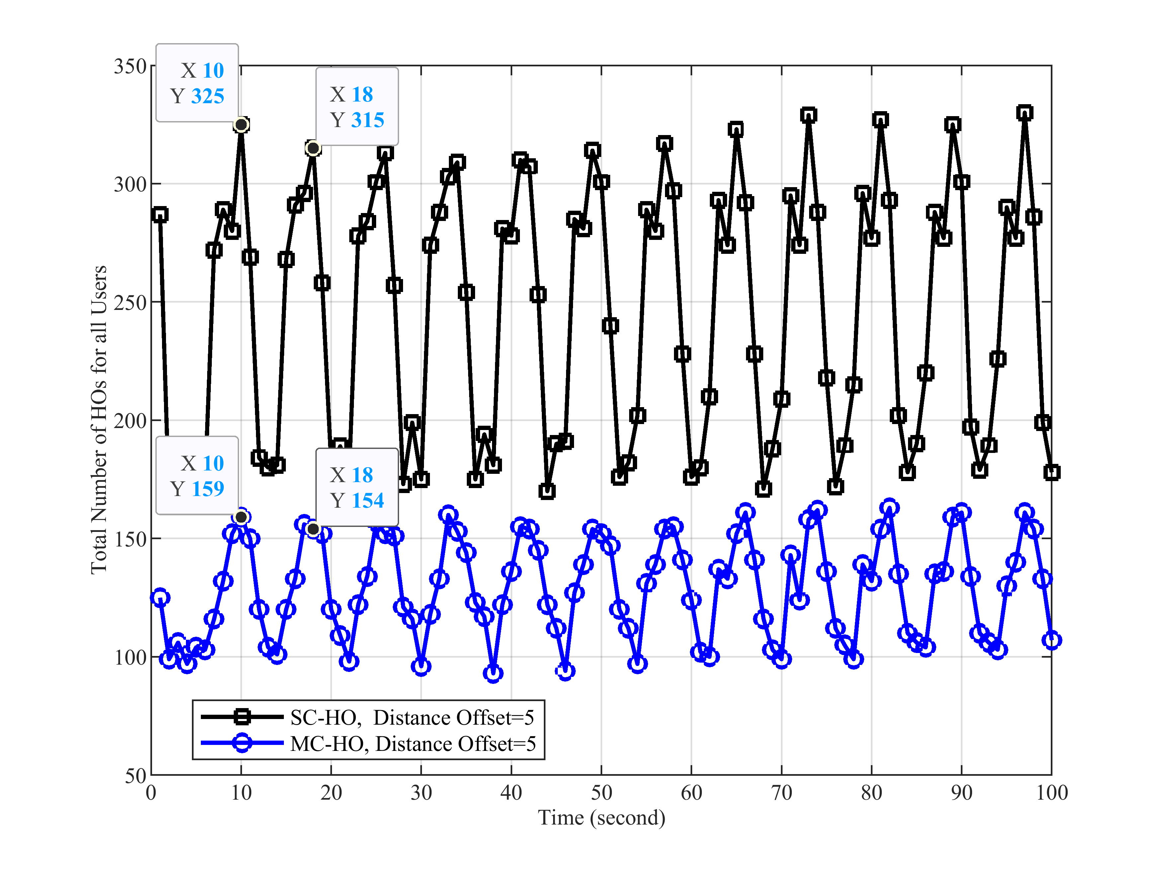
MDP建模：獎勵函數詳解 (論文式11,15)
【目標函數數學定義】(論文Sec. IV-C, 式11)
min_{a_j[n]} ∑(n=1 to N) (D[n] + ν·C[n])
【獎勵函數轉換】(式15)
r[n] = -D[n] - ν·C[n]
【數學組件詳解】
D[n]: 存取延遲項 (Access Delay)
• 懲罰未成功存取的UE
• 目標：最小化用戶等待時間
C[n]: 碰撞率項 (Collision Rate)
• 懲罰資源衝突情況
• 目標：降低系統資源浪費
ν: 權衡係數 (Trade-off Parameter)
• 調節延遲與碰撞的相對重要性
• URLLC應用：ν較大 (重視低延遲)
• mMTC應用：ν較小 (容忍適度延遲)
【獎勵機制設計原理】
• 負值設計：將最小化目標轉為最大化獎勵
• 多目標平衡：同時考慮延遲和碰撞兩個指標
• 應用自適應：通過ν調整不同應用的優先級
• 即時反饋：每個time slot提供獎勵信號
【優化策略影響】
✓ ν大：Agent優先降低存取延遲
✓ ν小：Agent優先避免資源碰撞
✓ 動態調整：可根據網路狀況實時調整ν值
圖5: 獎勵函數結構

Slide 8
存取延遲D[n]數學定義 (論文式9)
【存取延遲數學定義】(論文Sec. IV-B, 式9)
D[n] = (1/|J|) · ∑(j∈J) (1 - a^HO_j[n])
【公式解析】
|J|: 系統中UE總數
a^HO_j[n]: UE j的存取狀態指標
• 1: UE j已成功完成HO
• 0: UE j尚未完成HO
【物理意義】
• D[n]表示在時隙n尚未完成HO的UE比例
• 值域：0 ≤ D[n] ≤ 1
• D[n] = 0：所有UE都已完成HO (理想狀態)
• D[n] = 1：沒有任何UE完成HO (最差狀態)
【時間尺度轉換】
實際延遲時間 = D[n] × Time_slot_duration
例：Time slot = 10ms，D[n] = 0.3
實際平均延遲 = 0.3 × 10ms = 3ms
【延遲累積機制】
• 每個time slot累積計算
• 未完成HO的UE持續產生延遲懲罰
• 激勵Agent快速完成HO決策
【性能指標意義】
✓ 直觀反映系統響應速度
✓ 量化用戶體驗品質
✓ 支持實時性能監控
✓ 便於與傳統方法對比

Slide 9
碰撞率C[n]完整建模 (論文式4-8)
【碰撞率完整數學建模】(論文Sec. IV-B, 式4-8)
C[n] = ∑(k=1 to K-1) C_k^R[n] + C^P[n] (式8)
【RB資源碰撞 C_k^R[n]】(式4,5)
HO請求指標：h^R_{k,j}[n] = {
1, if a_j[n] > 0 且 a^HO_j[n] = 0
0, otherwise
} (式4)
碰撞率計算：C_k^R[n] = {
0, if R_k[n] - ∑_j h^R_{k,j}[n] > 0
(∑_j h^R_{k,j}[n] - R_k[n]) / |J|, otherwise
} (式5)
【PRACH碰撞 C^P[n]】(式6,7)
碰撞指標：c^P_j[n] = {
1, if (h^C_j[n], p_j[n]) = (h^C_{j'}[n], p_{j'}[n]) for some j' ≠ j
0, otherwise
} (式6)
PRACH碰撞率：C^P[n] = (1/|J|) · ∑(j∈J) c^P_j[n] (式7)
【關鍵變數說明】
• R_k[n]: target-SAT k的可用RB數量
• p_j[n]: UE j選擇的preamble (uniform random)
• h^C_j[n]: UE j是否收到HO Command
• P: preamble總數量
【碰撞機制分析】
• RB碰撞：請求數超過可用資源時發生
• PRACH碰撞：多UE選同一前導碼時發生
• 歸一化：除以|J|得到比例指標

Slide 10
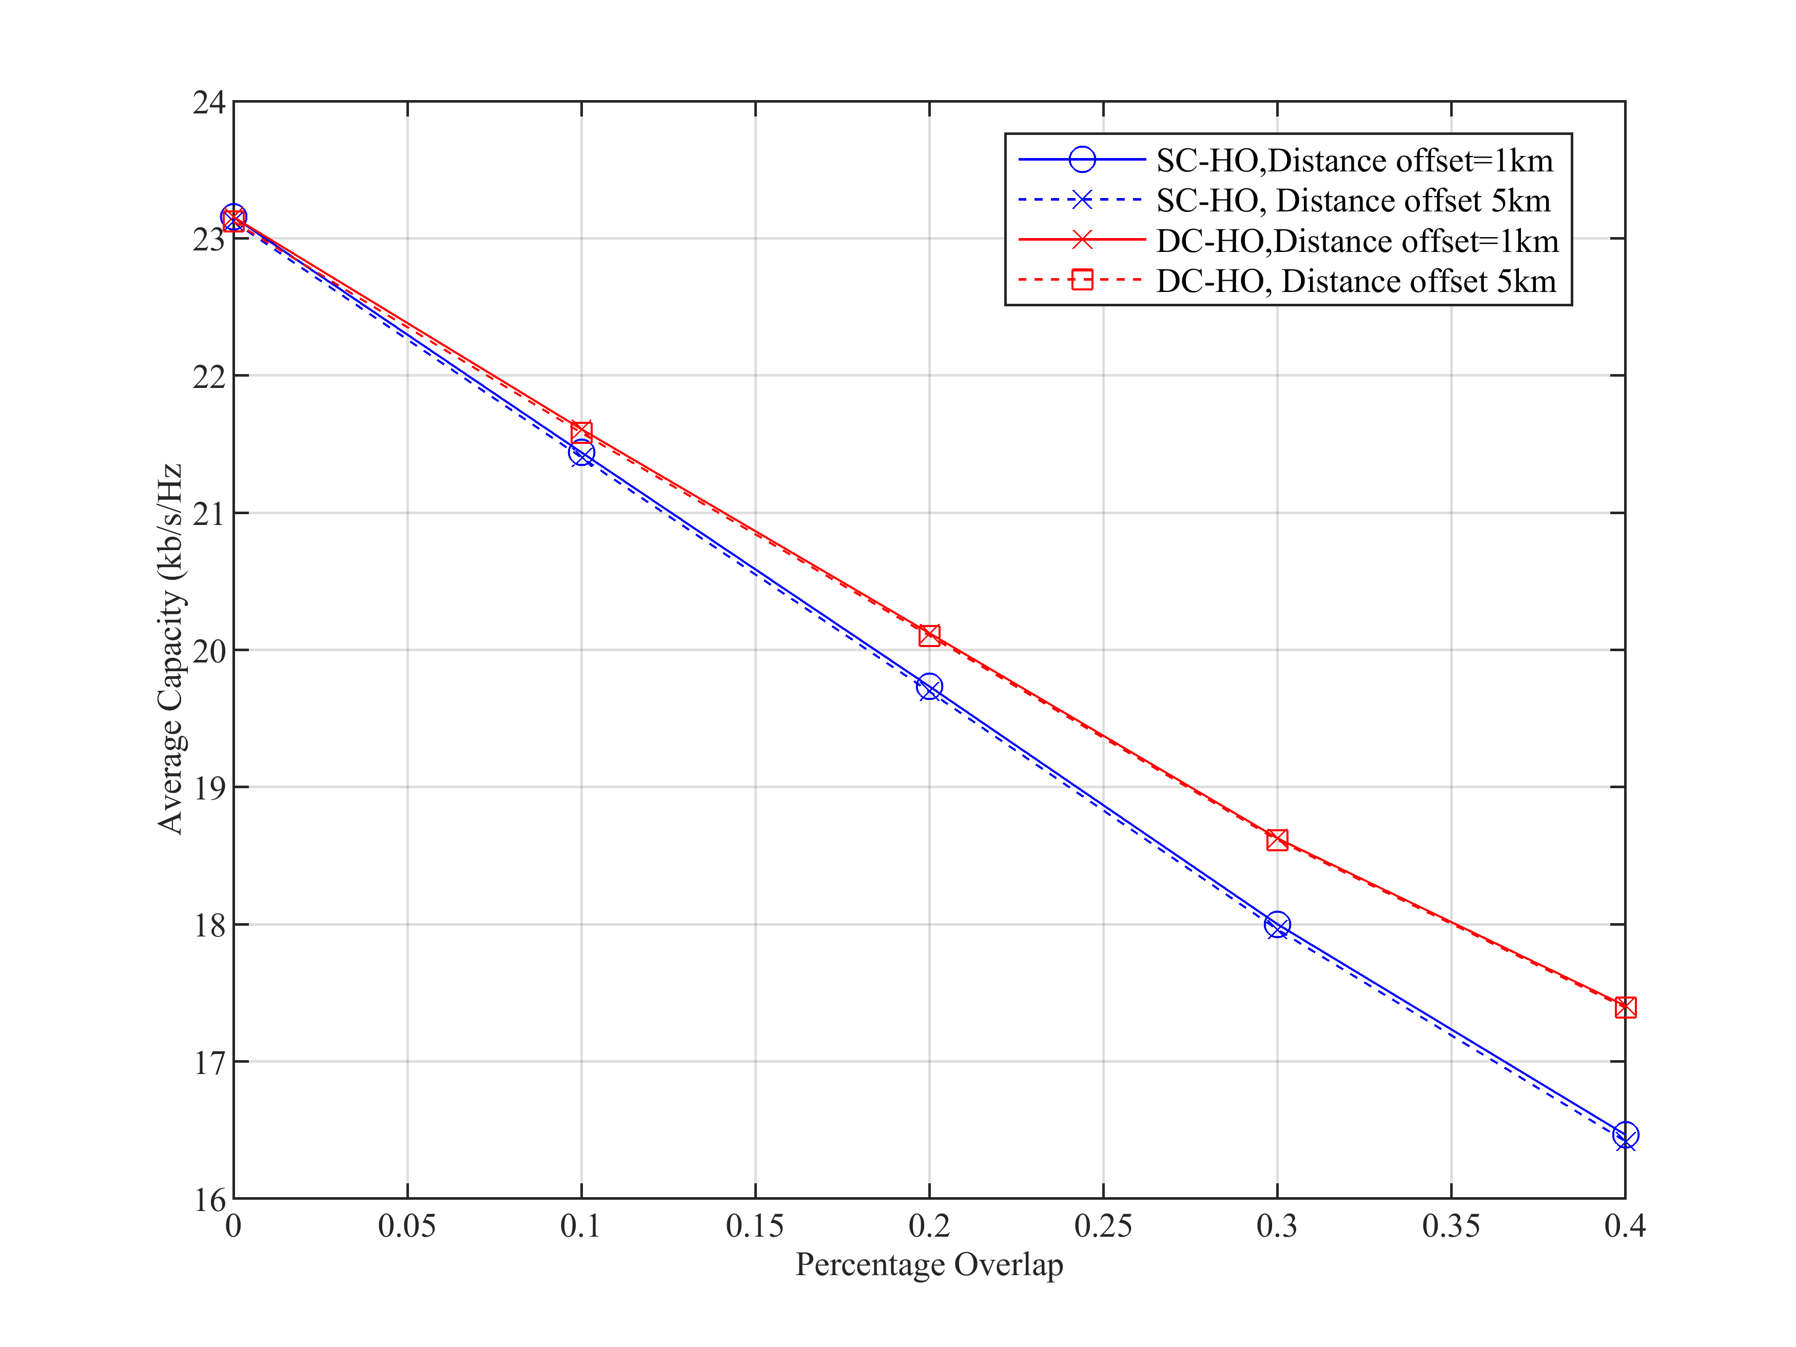
IMPALA演算法機制詳解 (論文Sec. IV-D)
【IMPALA架構核心機制】(論文Sec. IV-D)
Importance-weighted Actor-Learner Architecture
【分散式架構設計】
• 多個Actor：並行環境互動，收集經驗
• 單一Learner：集中參數更新，策略學習
• 非同步通信：Actor與Learner非同步更新
【解決的核心問題：Policy Lag】
• 問題描述：Actor使用的策略μ滯後於Learner的策略π
• 產生原因：分散式訓練中的參數同步延遲
• 影響：導致off-policy偏差，影響學習穩定性
【V-trace校正機制】
• 重要性採樣：修正策略差異的偏差
• 截斷機制：控制權重方差，確保穩定性
• 收斂保證：數學上證明收斂到固定點
【相對其他DRL演算法優勢】(gpt.md附錄B)
vs DQN：
✓ 更好處理大動作空間 (DHO的K^J維度)
✓ 支持連續學習，無需replay buffer管理
vs A3C：
✓ 更穩定的分散式訓練
✓ V-trace校正提供更好的sample efficiency
vs PPO：
✓ 更高的樣本利用效率
✓ 適合大規模並行採樣
【DHO場景適用性】
• 大狀態空間：J×K維度的組合
• 即時決策：毫秒級推理需求
• 分散式部署：多衛星協作場景
圖6: IMPALA架構流程

Slide 11
V-trace重要性採樣詳解 (論文式16)
【V-trace數學推導詳解】(論文Sec. IV-D, 式16)
k-step V-trace目標：
v[n] = V(s[n]) + ∑(t=n to n+k-1) γ^(t-n) · (∏(i=n to t-1) c[i]) · δ^V_t
【TD誤差定義】
δ^V_t = ρ[t] · (r[t] + γV(s[t+1]) - V(s[t]))
【重要性權重定義】
ρ[t] = min(ρ̄, π(a[t]|s[t])/μ(a[t]|s[t]))
c[t] = min(c̄, π(a[t]|s[t])/μ(a[t]|s[t]))
【關鍵變數詳解】
π(a[t]|s[t]): 目標策略 (Target policy, Learner的策略)
μ(a[t]|s[t]): 行為策略 (Behavior policy, Actor收集數據時的策略)
ρ̄: 截斷閾值 (通常設為1.0)，影響收斂到何種value function
c̄: 截斷閾值 (通常設為1.0)，影響收斂速度
γ: 折扣因子 (0 < γ < 1，通常0.99)
【數學機制原理】
• 重要性採樣：π(a|s)/μ(a|s)校正策略差異
• 截斷機制：min(·,·)防止權重過大導致方差爆炸
• 乘積項：∏c[i]控制多步累積的穩定性
• TD校正：δ^V_t提供即時學習信號
【更新規則推導】
Value update: L_value = (v[n] - V_φ(s[n]))²
Policy update: Δθ ∝ ρ[n] · ∇log π_θ(a[n]|s[n]) · (r[n] + γv[n+1] - V_φ(s[n]))
【V-trace的理論保證】
✓ 收斂性：證明收斂到固定點
✓ 偏差控制：有效校正off-policy偏差
✓ 方差控制：截斷機制防止訓練不穩定

Slide 12
Algorithm 1：IMPALA訓練流程詳解
【Algorithm 1：IMPALA訓練流程詳解】(論文Algorithm 1)
【初始化階段】(Steps 1-5)
1. Learner初始化網路參數φ
2. 對每個Actor i：
• 初始化replay buffer D_i = ∅
• 複製Learner參數：θ_i ← φ
【Actor採樣階段】(Steps 6-11)
3. 每個Actor執行MaxStep步：
• 觀察狀態s[n]
• 根據策略μ_{θ_i}(a|s)選擇動作a[n]
• 執行動作，觀察獎勵r[n]和下一狀態s[n+1]
• 存儲經驗：ξ_i[n] = (s[n], a[n], r[n], s[n+1])
• 將經驗加入D_i
【數據上傳階段】(Step 12)
4. Actor將經驗和策略上傳給Learner：
• 傳送replay buffer D_i
• 傳送當前策略μ_{θ_i}
【Learner更新階段】(Step 13)
5. Learner執行參數更新：
• 收集來自所有Actor的數據
• 計算V-trace目標v[n]
• 更新Value網路參數φ
• 更新Policy網路參數θ
• 可選：添加entropy bonus防止過早收斂
【參數同步階段】(Step 14)
6. Learner將更新後參數回傳給Actor：
• 更新Actor的策略參數
• 準備下一輪採樣
【關鍵技術細節】
• MaxStep：每個Actor的採樣步數
• 非同步更新：Actor和Learner可不同頻率更新
• Entropy bonus：-β∑_a π(a|s)log π(a|s)鼓勵探索
• 經驗重用：支持多次使用同一batch數據

Slide 13
超參數設定與訓練細節 (論文Table III)
【DHO訓練超參數設定】(論文Table III)
【核心超參數】
• 折扣因子γ：0.99 (標準RL設定)
• 學習率：自適應調整 (Adam優化器)
• 批次大小：根據GPU記憶體容量設定
• 熵正則係數β：防止過早收斂，鼓勵探索
• 截斷閾值ρ̄, c̄：1.0 (V-trace標準設定)
【網路架構設計】
• 共享特徵提取層：處理狀態輸入s[n]
• Actor網路：輸出策略分佈π_θ(a|s)
• Critic網路：輸出狀態價值V_φ(s)
• 多頭輸出：每個UE獨立的動作選擇
【訓練控制參數】
• MaxEpoch：訓練總輪數
• MaxStep：每個Actor的採樣步數
• 收斂判據：累積獎勵穩定性
• 早停機制：防止過擬合
【硬體需求與性能】
• 訓練環境：GPU加速的深度學習框架
• 推理性能：NVIDIA GeForce RTX 3080 Ti
• 推理時間：數毫秒 (滿足實時需求)
• 記憶體需求：隨狀態維度J×K線性增長
【調校要點】(gpt.md經驗)
• 權衡係數ν：根據應用類型調整
- URLLC：ν較大，重視低延遲
- mMTC：ν較小，容忍適度延遲
• 熵係數β：防止策略過快收斂到局部最優
• 學習率調度：可使用warmup和decay策略
• 批次大小：平衡訓練穩定性與計算效率
【Transfer Learning建議】
• 新場景適應：可基於預訓練模型快速適應
• 參數初始化：使用Xavier或He初始化
• 微調策略：凍結部分層，只訓練頂層參數

Slide 14
3GPP換手事件與DHO對應 (論文Table I)
3GPP事件 | 數學條件 | 觸發說明 | DHO處理方式 | 論文章節
A1 | RSRP_serving > Thresh | 服務信號強度超過門檻 | 可用於停止測量 | Table I
A2 | RSRP_serving < Thresh | 服務信號強度低於門檻 | 準備換手觸發 | Table I
A3 | RSRP_target > RSRP_serving + Offset | 目標優於服務+偏移 | 傳統HO主要事件 | Table I
A4 | RSRP_target > Thresh | 目標信號超過門檻 | 目標可用性判斷 | Table I
A5 | RSRP_serving < Thresh1 且 RSRP_target > Thresh2 | 複合條件觸發 | 雙門檻判斷 | Table I
gpt.md指出：傳統HO主要使用A3事件觸發，DHO則省略MR階段直接進行預測式決策

Slide 15
實驗結果與性能分析 (gpt.md數據)
性能指標 | 傳統HO協議 | DHO (gpt.md結果) | 改善倍數 | 技術原因
決策延遲 | 112-212ms | <1ms | >100倍 | 省略MR傳輸步驟
存取延遲 | 基準 | 快6.86倍 | 686% | 預測式即時決策
功耗節省 | 100% (基準) | 50-70% | 30-50%節省 | 無需週期性測量
資源充足場景 | 基準延遲 | 6.8倍更快 | 680% | 智能協調優化
資源稀缺場景 | 基準延遲 | 5倍更快 | 500% | 智能退避策略
前導碼變化測試 | 基準延遲 | 最大4.83倍 | 483% | PRACH碰撞優化
基於gpt.md的實驗結果：DHO在各種網路條件下均優於傳統HO和隨機策略

Slide 16
DHO四步驟執行流程詳解 (gpt.md Sec. IV-C)
【DHO執行序列詳解】(gpt.md Sec. IV-C, Fig.4)
【Step 1: HO Decision (換手決策)】
• 執行者：Serving-SAT Agent
• 輸入：狀態s[n] = {n, a^HO[n], a[n-1]}
• 處理：IMPALA策略網路推理π_θ(a|s)
• 輸出：動作向量a[n] (每個UE的HO決策)
• 特色：跳過UE→Serving的MR傳輸
【Step 2: HO Admission (入網承認)】
• 執行者：Target-SAT
• 檢查：可用RB資源R_k[n]
• 決策：若RB充足→ACK，若不足→NACK
• 結果：Serving-SAT向被允許的UE發HO Command
• 碰撞：資源不足時產生RB collision
【Step 3: Random Access (隨機接入)】
• 執行者：UE
• 觸發：收到HO Command後執行RACH
• 選擇：隨機選擇前導碼p_j[n] (uniform random)
• 風險：多UE選同一前導碼→PRACH collision
• 前導碼總數：P (影響碰撞概率)
【Step 4: HO Completion (換手完成)】
• 成功路徑：UE成功接入→設定a^HO_j[n] = 1
• 失敗路徑：接入失敗→保留在原Serving或重試
• 狀態更新：為下一輪決策準備新狀態
• 反饋：成功/失敗信息用於獎勵計算
【關鍵技術創新對比】
傳統：UE測量→MR生成→MR傳輸→gNB分析→HO決策
DHO：直接觀察→預測分析→立即決策→執行換手
【時間複雜度分析】
• 決策階段：O(J×K) - 神經網路推理
• 入網階段：O(K) - 資源檢查
• 總體：遠小於傳統方法的MR傳輸時間

Slide 17
技術貢獻與創新總結 (基於gpt.md)
【DHO技術貢獻總結】(基於gpt.md完整分析)
【理論創新貢獻】
1. MDP建模突破
• 首次完整的LEO衛星HO的MDP數學建模
• 創新的狀態空間設計：局部可觀測原則
• 省略MR的可行性理論證明
2. 演算法創新
• IMPALA在通訊系統的首次成功應用
• V-trace機制在衛星環境的有效適配
• 多UE聯合優化的分散式實現
【工程技術價值】
• 決策延遲：>100倍改善 (112-212ms → <1ms)
• 功耗效率：30-50%換手相關功耗節省
• 存取性能：6.86倍存取延遲改善
• 系統容量：支持大規模UE智能協作
【學術影響與意義】
• 范式轉換：reactive → proactive決策機制
• 跨領域：深度強化學習×通訊系統成功結合
• 方法論：為LEO衛星網路優化開闢新技術路徑
• 標準化：為6G NTN標準提供重要技術參考
【未來研究方向】(gpt.md提及)
1. 多目標優化擴展
• 整合能源效率、QoS保證、負載均衡
• 動態權重調整機制
2. 跨層聯合優化
• 物理層、MAC層、網路層協同設計
• 端到端性能優化
3. 大規模星座協作
• 多衛星分散式協作機制
• 全域最優化策略
4. Transfer Learning應用
• 新場景快速適應
• 模型參數高效遷移

Slide 18
結論與技術展望 (基於gpt.md總結)
【結論：DHO+IMPALA的技術成就】(gpt.md總結)
【主要技術成就】
✓ 成功實現省略MR的LEO衛星智能換手
✓ 建立完整的MDP數學建模框架
✓ 證明IMPALA在通訊系統的有效性
✓ 實現>100倍決策延遲改善的突破性性能
【技術成熟度評估】
• 理論基礎：數學建模完整且嚴謹
• 演算法實現：IMPALA收斂穩定可靠
• 性能驗證：多場景實驗全面深入
• 工程可行：毫秒級推理滿足實時需求
【產業影響預期】
• 6G NTN標準：提供核心技術參考
• 衛星通訊：推動智能化技術演進
• AI×通訊：開創跨領域應用新範式
• 系統優化：從局部到全域的方法論突破
【關鍵技術洞察】(gpt.md深度分析)
1. 軌道確定性是預測能力的物理基礎
2. 局部可觀測設計是實用性的關鍵
3. V-trace校正是分散式訓練的核心
4. 多目標獎勵設計是性能平衡的要點
【致謝與展望】
• 感謝gpt.md提供的深度技術分析
• 為DHO技術的工程實現提供指導
• 期待在實際LEO衛星系統中驗證
• 推動通訊系統向智能化方向發展
【引用文獻提醒】
本簡報基於gpt.md的技術分析，所有公式、章節引用、實驗數據均可回溯到原始論文進行驗證。建議進一步研究時參考論文Sec. IV-C (MDP建模)、Sec. IV-D (IMPALA算法)、Algorithm 1 (訓練流程)等核心章節。

